Slide 1
Муниципальное автономное дошкольное образовательное учреждение «Детский сад № 100»
Акция "Посылка солдату"
Воспитатель: Орехова У.О
г. Нижний Новгород
2023 год

Slide 2
Участники акции: воспитатели, воспитанники старшей группы и их родители.
Проблема:
Дошкольные образовательные учреждения, являясь начальным звеном системы образования, призваны формировать у детей первое представление об окружающем мире, отношение к родной природе, малой Родине, своему Отечеству. Очевидно, что для этого необходимо определить нравственные ориентиры, способные вызвать чувства самоуважения и единения.
Чувство Родины у ребенка начинается с любви к самым близким людям – отцу, матери, бабушке, дедушке. Сколько открытий делает ежедневно ребенок. И хотя многие его впечатления еще им не осознанны, все начинается с восхищением тем, что видит перед собой маленький человек.
Цель акции – поднятие духа и эмоциональная поддержка солдат, которые несут свою службу в рядах вооруженных сил нашей великой Родины, а так же подготовка и отправка посылки с подарками, рисунками и письма со словами поддержки.
Ожидаемые результаты - формирование у дошкольников основ патриотизма, гражданственности, ответственности за судьбу Отечества и готовности к его защите.
Задачи:
1. Создать условия для сознательного изучения детьми истории своей страны;
2. Развить чувства ответственности и гордости за достижения России;
3. Воспитать моральных качеств ребёнка, и эстетически нравственные нормы его поведения.

Slide 3
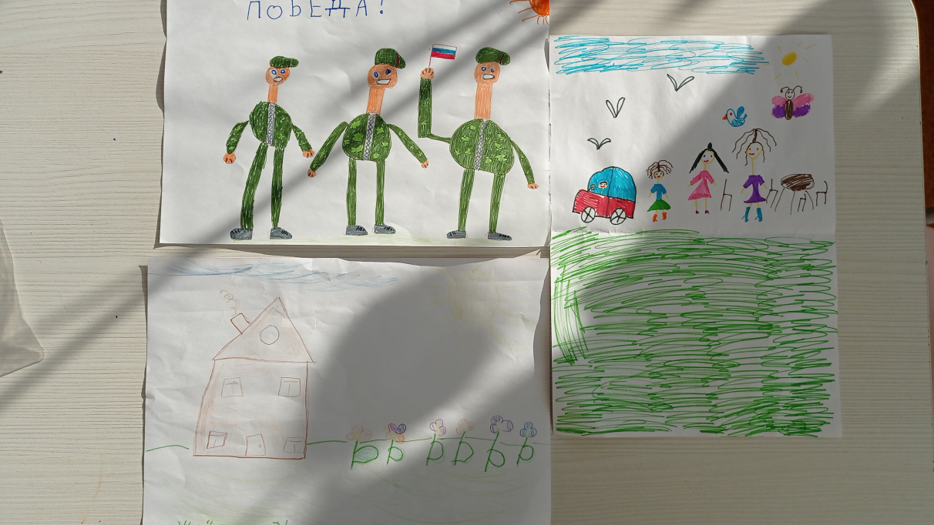
Подготовительный этап:
Подбор материала по данной теме.
Беседа.
Рассматривание картин русских художников.
Основной этап:
Рисование рисунков
Сбор посылки солдату.
Заключительный этап:
Отправка посылки солдатам СВО

Slide 4
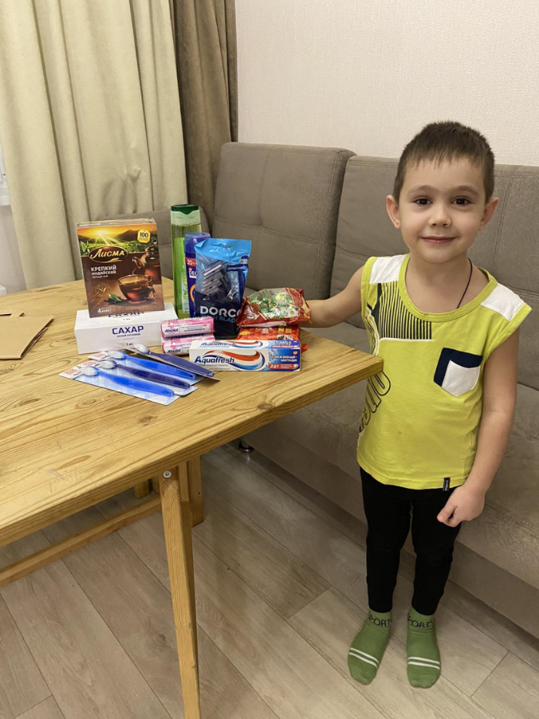
Конфеты, сгущённое молоко, печенье, вафли, чай, кофе и многое другое – несли ребята, с мыслью о том, как же все-таки приятно будет парням, которые несут службу в рядах вооруженных сил Российской Федерации, пить чай со сладостями и вспоминать о родине и о ее заботливых жителях. Каждый ребенок хотел участвовать в сборке посылки. Воспитанники собрали в посылку поделки, рисунки и открытки, в которых выразили свою благодарность за службу, за защиту нашей Родины, за мир и покой в нашей стране. Пожелали отличной службы, крепкого здоровья, и верных друзей.

Slide 5
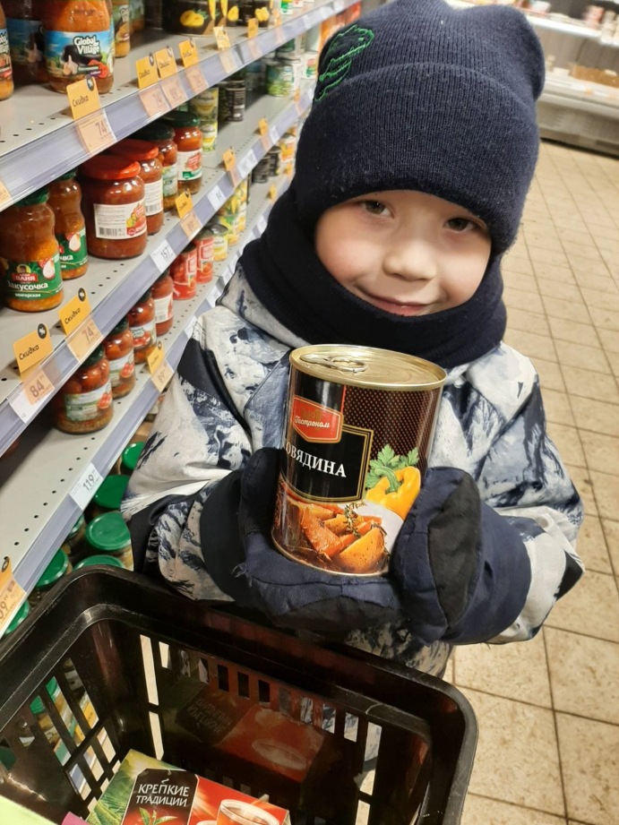
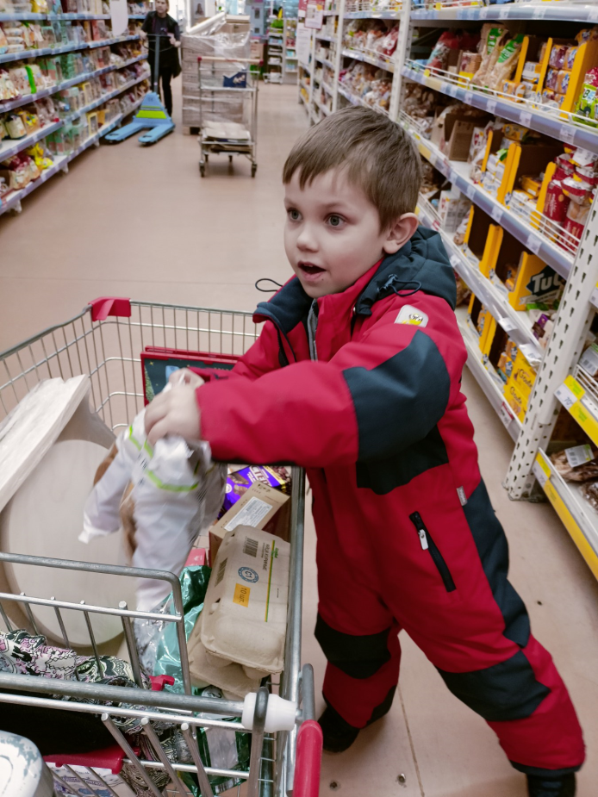
Казалось бы, что такого — собрали посылочку солдату, а представьте, какую гордость испытывают дети от совершённого ими доброго дела, и как приятно солдату, который находится так далеко от дома, получив посылку от детей, вспомнить своё детство и знать, что его помнят и ждут на Родине.
Такая акция является отличной возможностью воспитать чувство гордости за свой народ, за армию, Родину и вызвать желание быть похожими на смелых и отважных воинов своей страны.

Slide 6
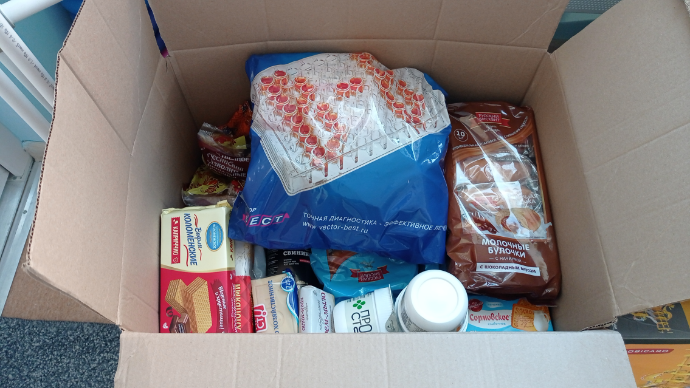
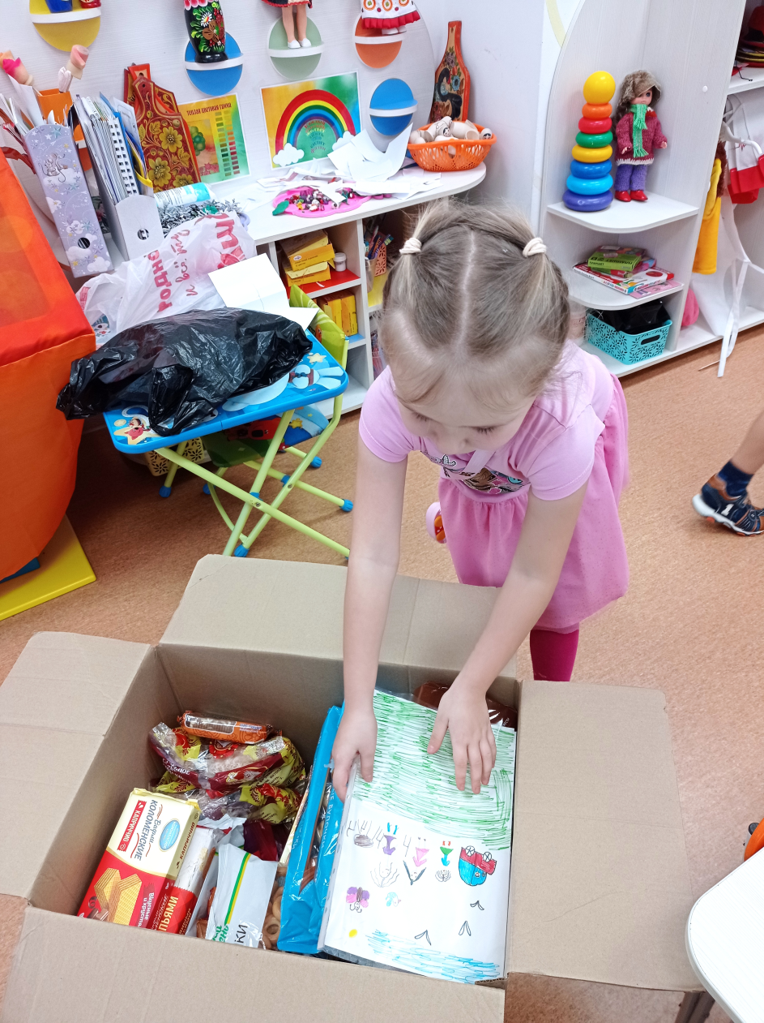
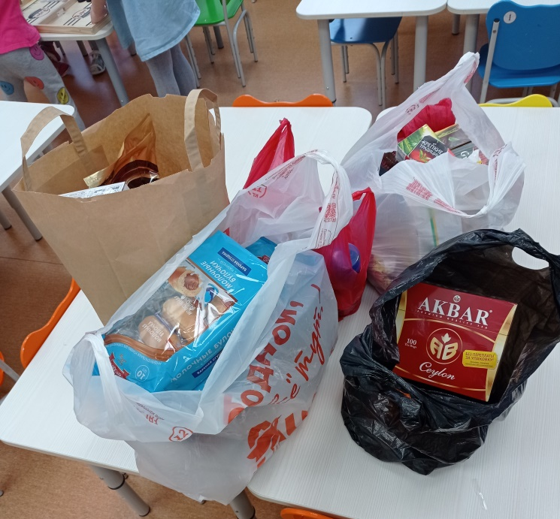

Slide 7
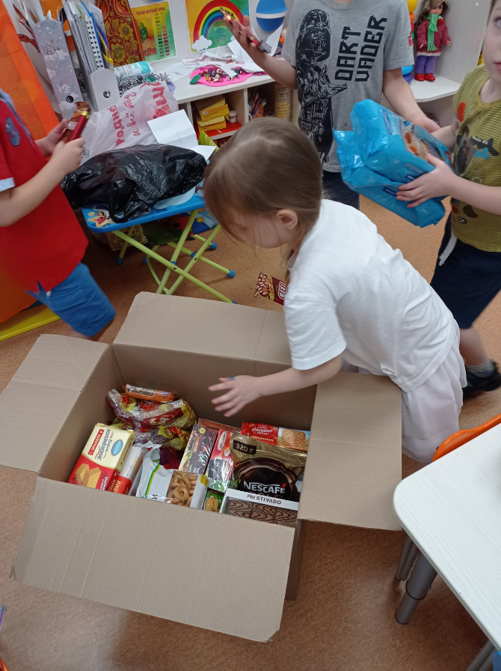
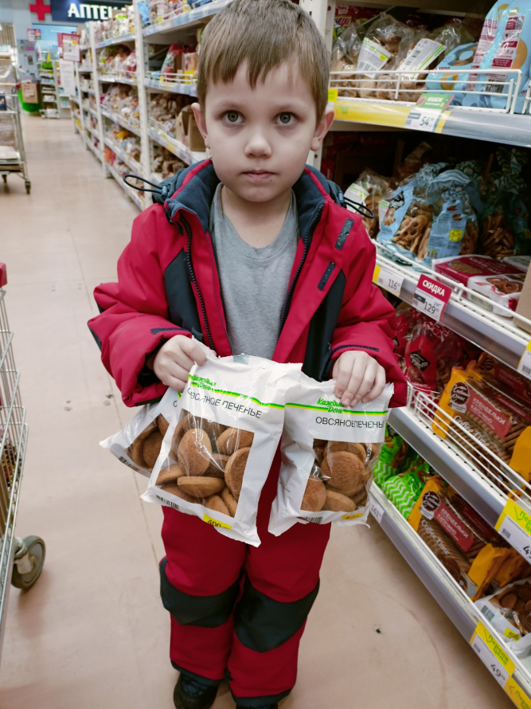
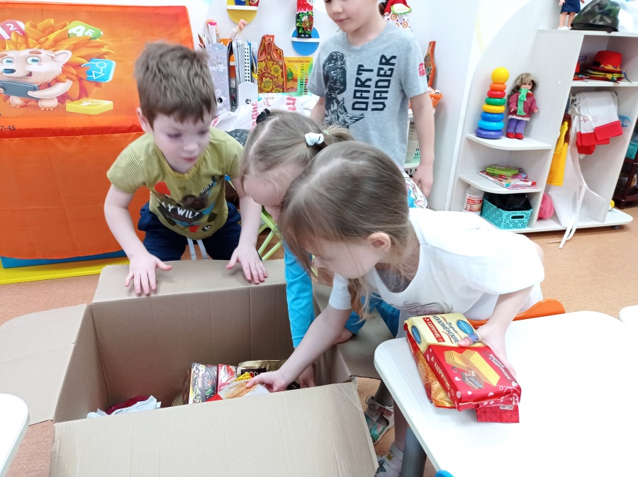

Slide 8
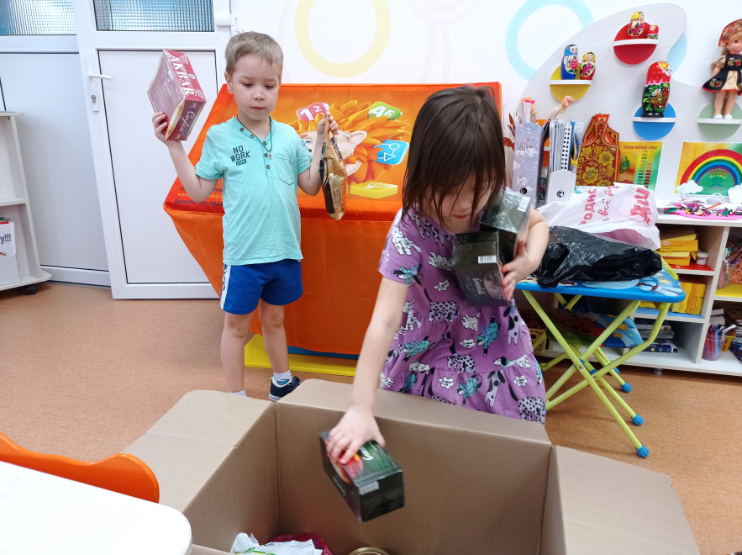
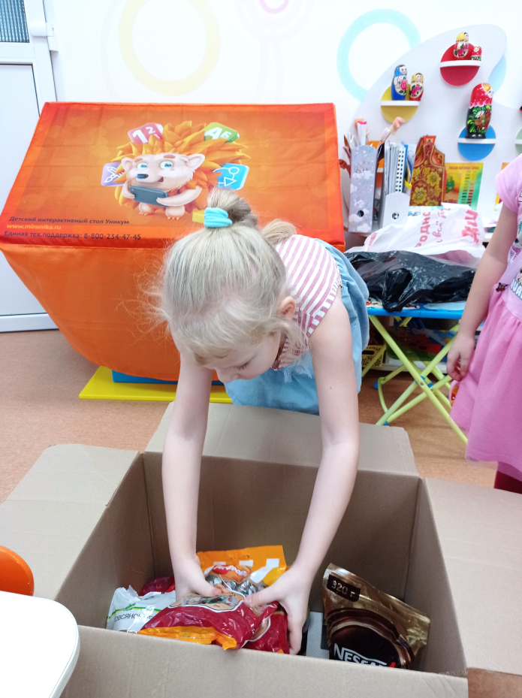
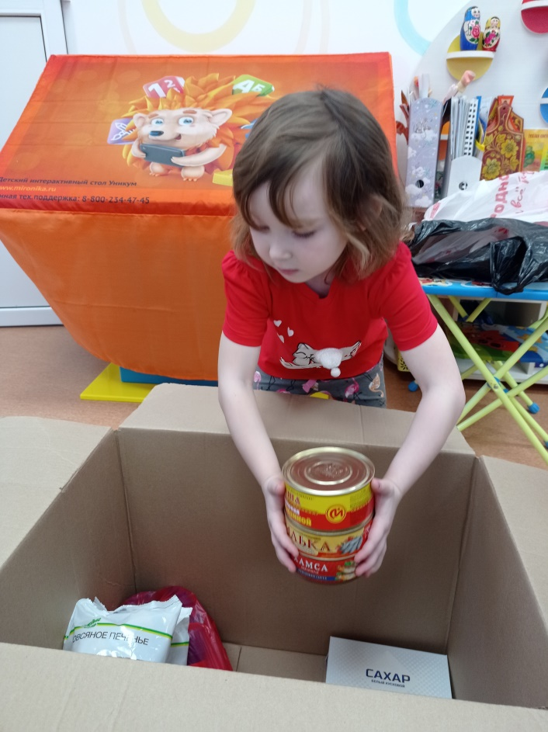

Slide 9
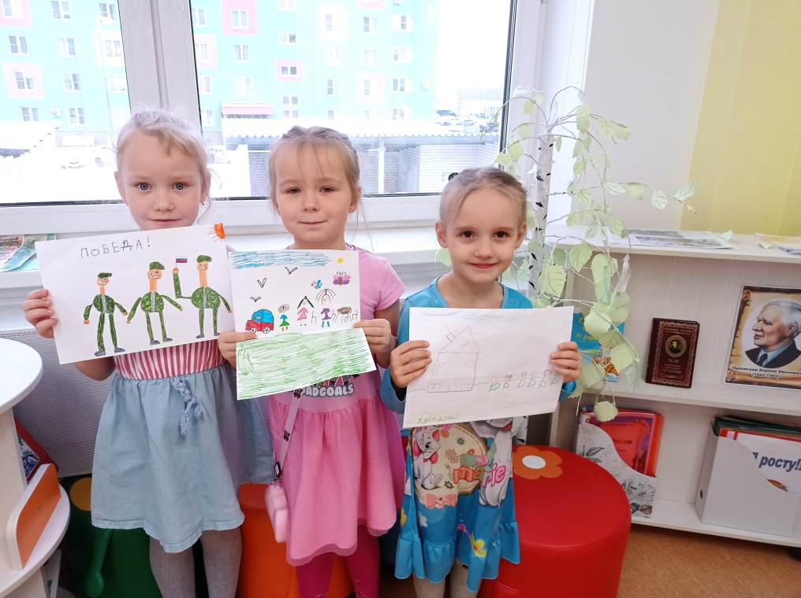
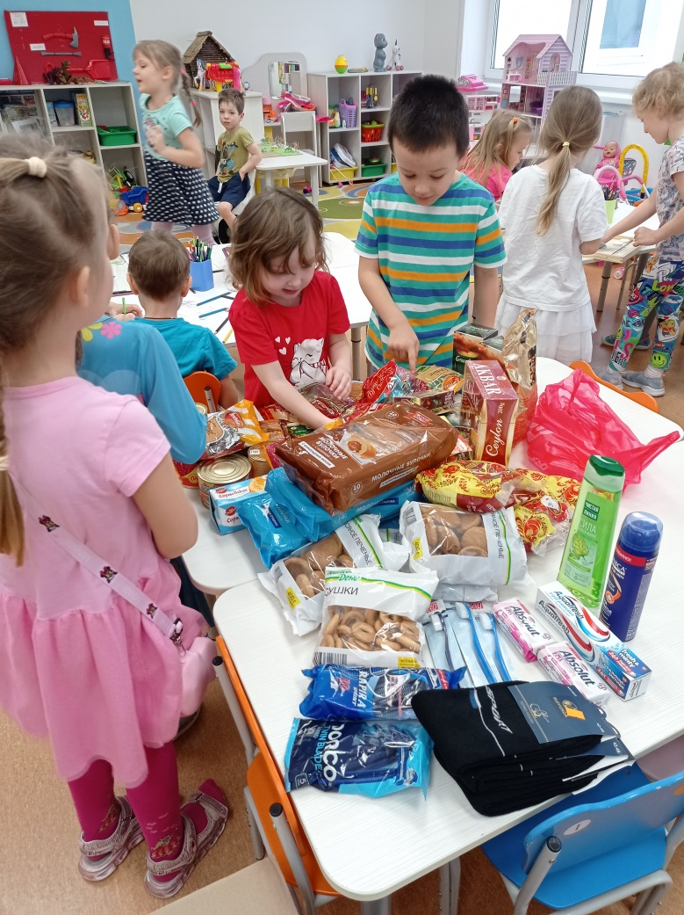
Выражаем благодарность всем, кто откликнулся и принял активное участие в данной акции. Спасибо за неравнодушие, активную жизненную позицию, за сотрудничество!

